Slide 1
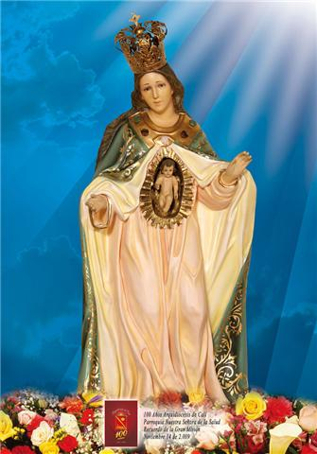
PARROQUIA
NUESTRA SEÑORA DE LA SALUD
ESPERO EN EL SEÑOR, ESPERO EN SU PALABRA.

Slide 2
CANTO DE ENTRADA
Juntos cantando la alegría de vernos unidos en la fe y el amor, juntos sintiendo en nuestras vidas la alegre presencia del Señor.
1. Somos la iglesia peregrina que Él fundó, somos un pueblo que camina sin cesar, entre cansancios y esperanzas hacia Dios, nuestro amigo Jesús nos llevará.
2. Hay una fe que nos alumbra con su luz, una esperanza que empapó nuestro esperar, aunque la noche nos envuelva en su inquietud, nuestro amigo Jesús nos guiará.

Slide 3
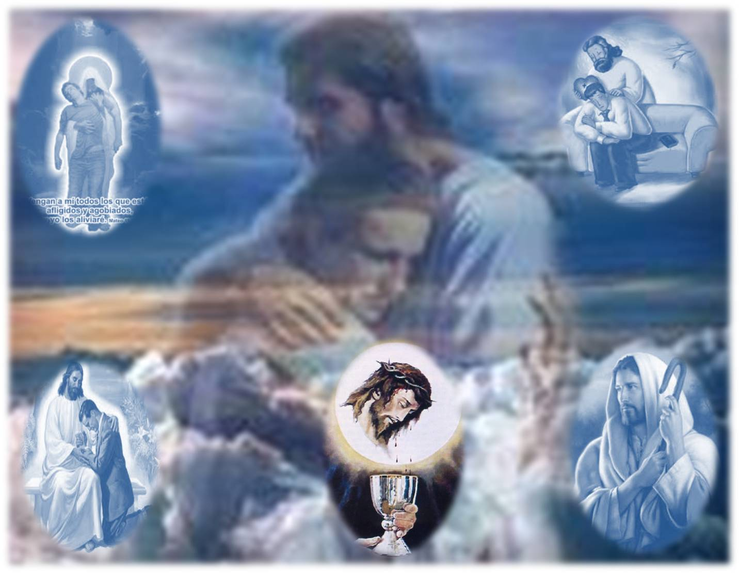
Por el pecado del mundo, padre ten piedad,
por tanta desigualdad en la repartición del pan.
Perdón Señor, de tu pueblo ten piedad, perdón Señor, enséñanos a perdonar.
Y por nuestra indiferencia,
padre ten piedad,
ante el dolor de quien sufre, sin amor, techo, ni hogar.

Slide 4
Gloria a Dios en el cielo y en la tierra paz a los hombres que ama el Señor
Por tu inmensa gloria te alabamos te bendecimos te adoramos, te glorificamos, te damos gracias Señor.
Señor Dios rey celestial
Dios padre todo poderoso
Señor hijo único Jesucristo
Señor Dios cordero de Dios hijo del padre

Slide 5
Tu que quitas el pecado del mundo
Ten piedad de nosotros.
Tu que quitas el pecado del mundo
Atiende nuestras suplicas
Tu que estas sentado a la derecha del padre
Ten piedad de nosotros.
Porque solo tu eres santo
Solo tu Señor
Solo tu altísimo Jesucristo con el espíritu santo
En la gloria de Dios Padre.

Slide 6
Lectura Del libro de los Reyes (19, 9a. 11 -13a)
Ponte de pie en el monte ante el Señor.

Slide 7
Al Salmo respondemos todos:
Muéstranos Señor, tu misericordia y danos tu salvación.

Slide 8
Lectura De la Carta del apóstol san Pablo a los Romanos (9, 1-5)
Quisiera ser un proscrito por el bien de mis hermanos.

Slide 9
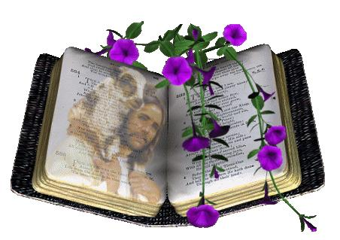
Aleluya, aleluya, cantemos al Señor.
Aleluya, aleluya, alabemos al Señor.

Slide 10
Lectura del Santo Evangelio de nuestro Señor Jesucristo según san Mateo (14, 22-33)
Mándame ir hacia ti andando sobre el agua.

Slide 11
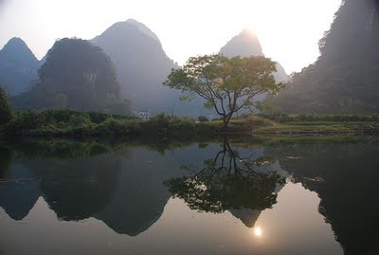
Jesús se aparece a sus discípulos
En medio de la tormenta

Slide 12
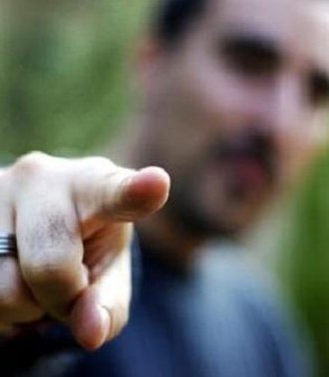
2. No tengan miedo:
La fe de Pedro

Slide 13
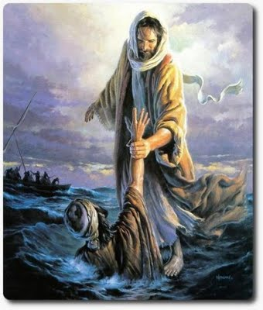
3. ¡Señor sálvame!
Lo agarro
Lo
Que poca es tu fe

Slide 14
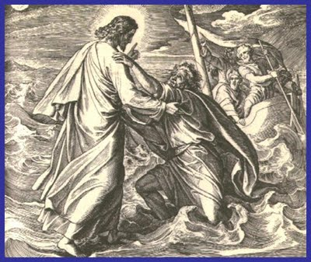
¿cómo vivo mi fe en medio de difucltades?

Slide 15
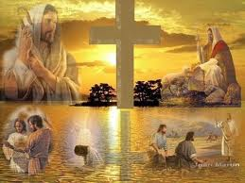

Slide 16
Esta es nuestra fe. Esta es la fe de la Iglesia, que nos gloriamos de profesar en Cristo Jesús, nuestro Señor.

Slide 17
TODOS:
Enséñanos, a orar, Señor.

Slide 18
OFERTORIO
Pan transformado en el cuerpo de Cristo, vino transformado en la Sangre del Señor.
Eucaristía milagro de amor
Eucaristía presencia del Señor (Bis)
Cristo nos dice tomen y coman, esto es mi cuerpo que ha sido entregado.

Slide 19
SANTO
Santo, Santo, Santo, Santo, Santo el Señor. El cielo y la tierra están llenos de ti.
Hosanna, Hosanna, Hosanna los ángeles cantan. Hosanna, Hosanna, Hosanna cantamos a Dios.
Bendito es Cristo que viene, en el nombre del señor.

Slide 20
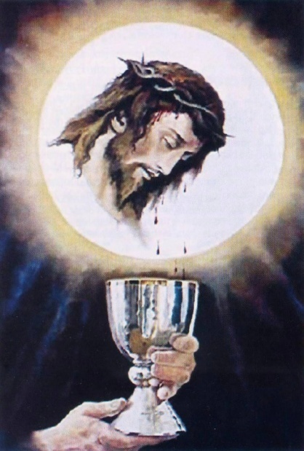
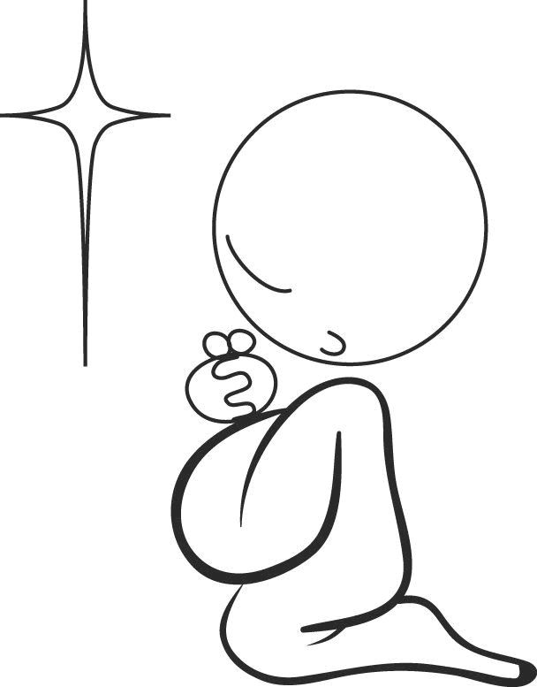
LLEGAMOS AL MOMENTO MÁS IMPORTANTE DE LA EUCARISTÍA
NOS PONEMOS DE RODILLAS

Slide 21
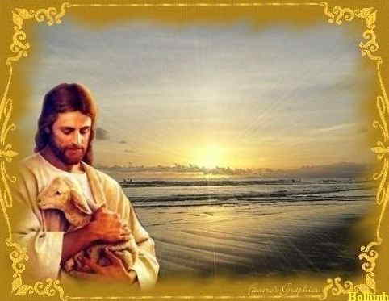
CORDERO
Cordero de Dios, que quitas el pecado
De este mundo, Ten piedad Señor, ten piedad.
Cordero de Dios, que quitas el pecado
Del mundo, Ten piedad Señor y danos la paz.

Slide 22
CANTO DE COMUNIÓN
El maestro de galilea esta pasando por aquí. El maestro de galilea esta pasando por aquí //Y déjalo que te toque. Y déjalo que te toque. Y déjalo que te toque Y recibe la bendición//
//Y aquí se siente la presencia de Dios//
//Yo siento el fuego del espíritu santo//
//yo siento gozo, yo siento paz, Yo siento el amor que Dios me da//

Slide 23
Yo tengo fe que todo cambiara, que triunfara por siempre el amor. Yo tengo fe que siempre brillara la luz de la esperanza no se apagara jamás.
Yo tengo fe, yo creo en el amor, yo tengo fe, también mucha ilusión, porque yo sé, será una realidad el mundo de justicia que ya empieza a despertar.

Slide 24
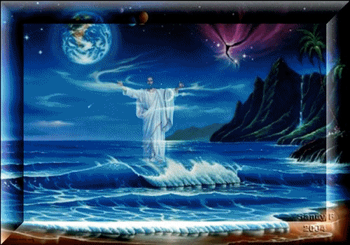
GRUPOS PARROQUIALES:
Alabanza: miércoles 7:30 p.m.
Grupo la gran misión: jueves 6:00 p.m.
Grupo juvenil: viernes 6:30 p.m.
¡TE ESPERAMOS!

